Slide 1
Tisztelt közönség!

Slide 2
Orvosi program

Slide 3
Ismertető
A program elérhető lesz PC-n, androidon, IOS-en, és böngészőben is
Lényege, az orvosok (főleg a magán- és háziorvosok) dolgának megkönnyítése, egyfajta asszisztensként lehet rá gondolni
Könnyűvé teszi a páciensekkel való kommunikációt

Slide 4
Maga a program
A program nagy előnyei a könnyű testreszabhatóság, és a felhőalapú adattárolás
Ezen kívül még jó benne, hogy sok platformon elérhető
Le lehet tölteni, de akár a böngészőben is lehet használni (pl.: Discord)
Tárolja a páciensek adatait, időpontjait, receptjeit
Egyszerűsíti a számlázást

Slide 5
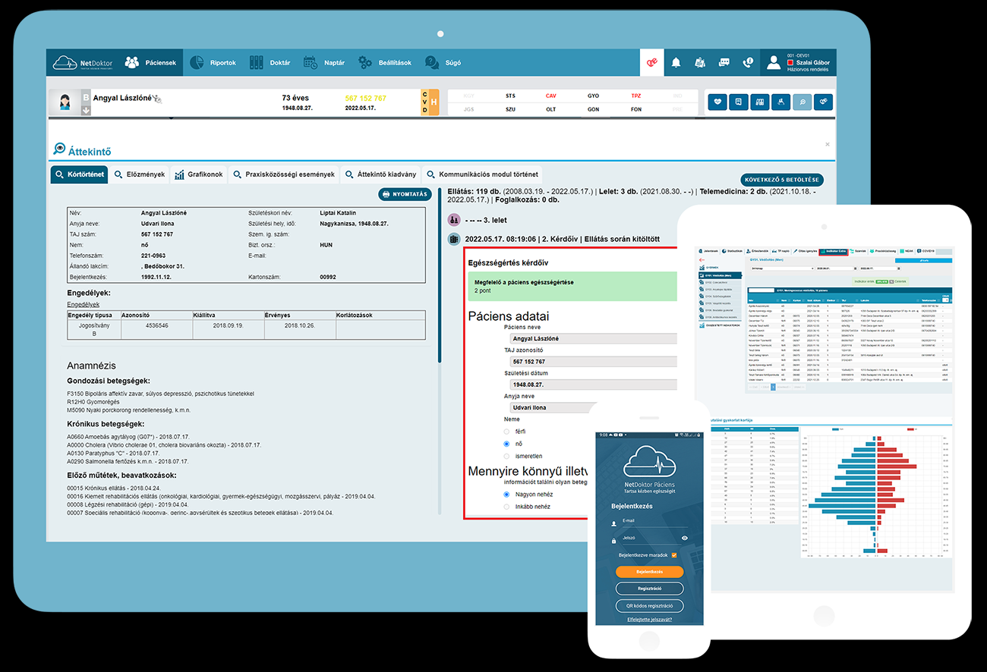
Példa egy hasonló programból:

Slide 6
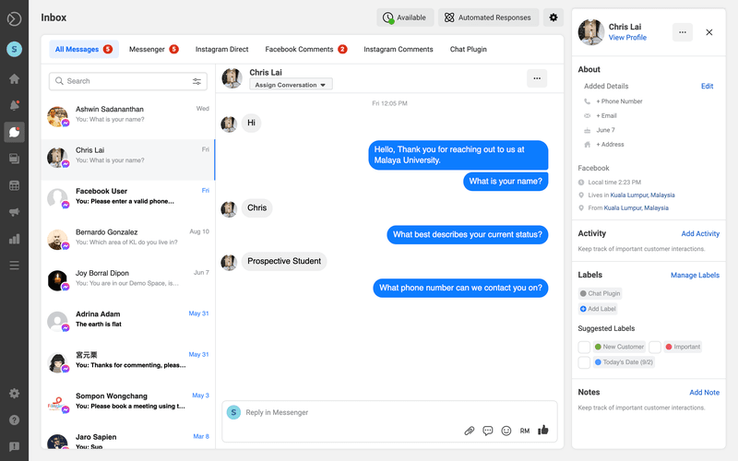
Páciensekkel való kapcsolattartás
Miután elkészült egy páciens profilja, a program képes generálni számára egy kódot, amivel a böngészős felületen beléphet
Megtekintheti az időpontjait, egyszerűbben foglalhat időpontot, és könnyen felveheti a kapcsolatát az orvosával
Hasonlóan ehhez:

Slide 7
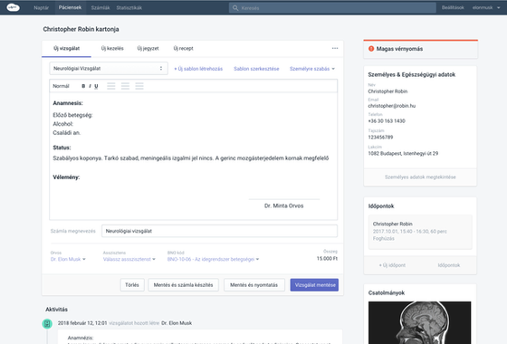
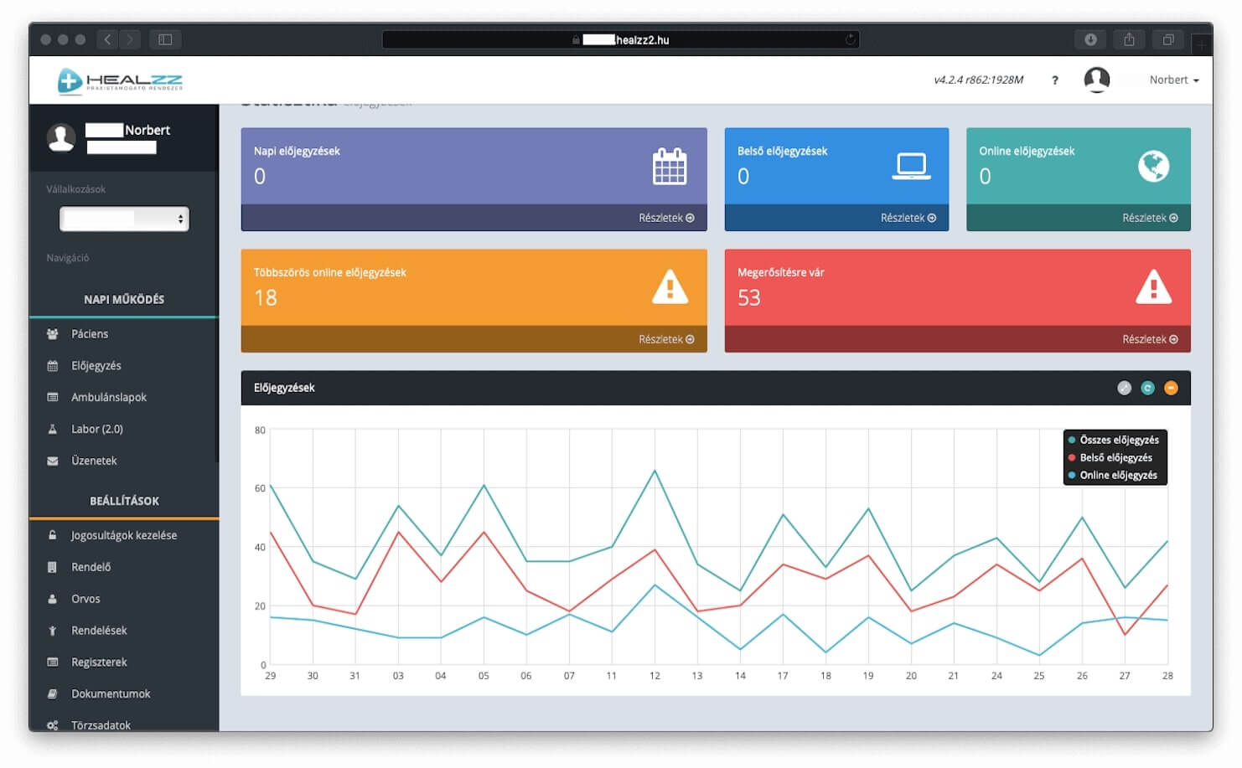
Ezekhez hasonló lenne a felhasználói felület:

Slide 8
Köszönöm a figyelmet!

